Slide 1


智能机器人综合应用开发
项目11 人体跟随应用
11.1 目标识别应用
杭州宇树科技有限公司
请访问宇树科技官网了解更多产品相关条款与政策，请遵守各地区法律法规
请各位用户不要危险性改造和使用机器人

Slide 2
教学目标
1
掌握 SSD MobileNet V3 Large COCO 模型的使用方法。
2
掌握识别信息的输出。

Slide 3
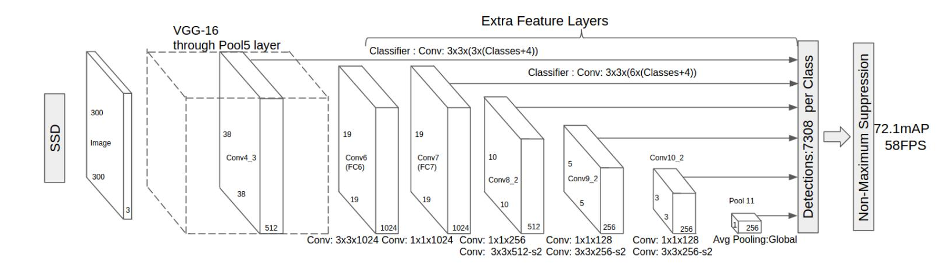
1-目标识别模型 SSD MobileNet V3 Large coco
图1-1 SSD模型图

Slide 4
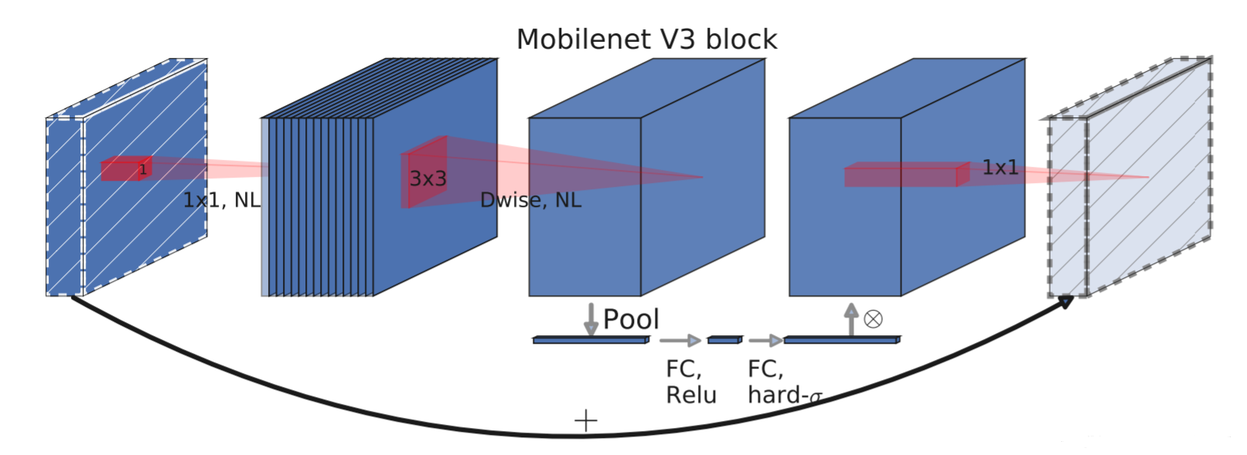
1-目标识别模型 SSD MobileNet V3 Large coco
图1-2 MobileNet V3模型图

Slide 5
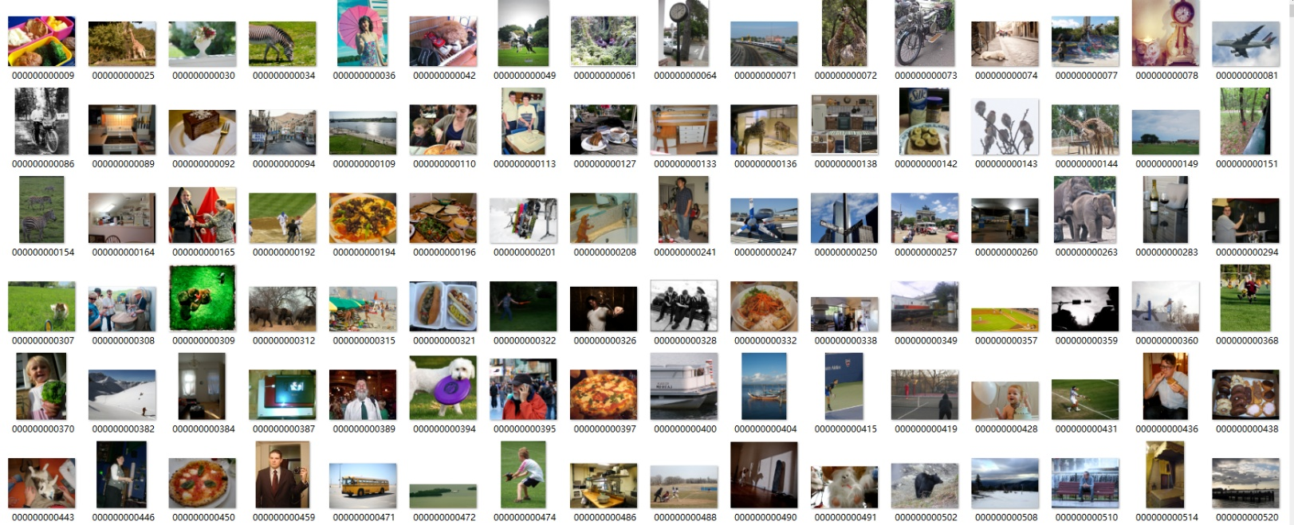
1-目标识别模型 SSD MobileNet V3 Large coco
图1-3 coco数据集

Slide 6
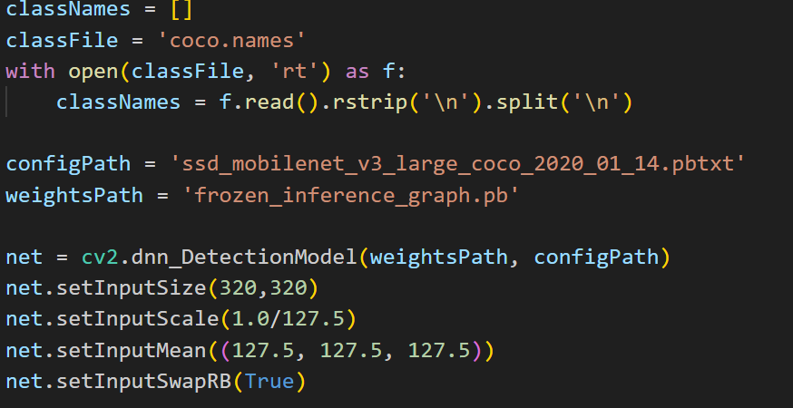
2-目标识别应用-模型初始化

Slide 7
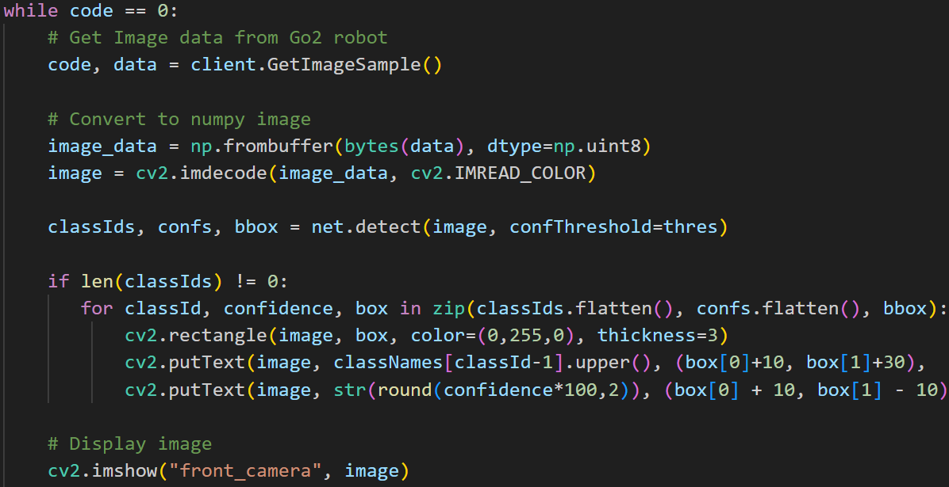
2-目标识别应用-实时检测及绘制

Slide 8
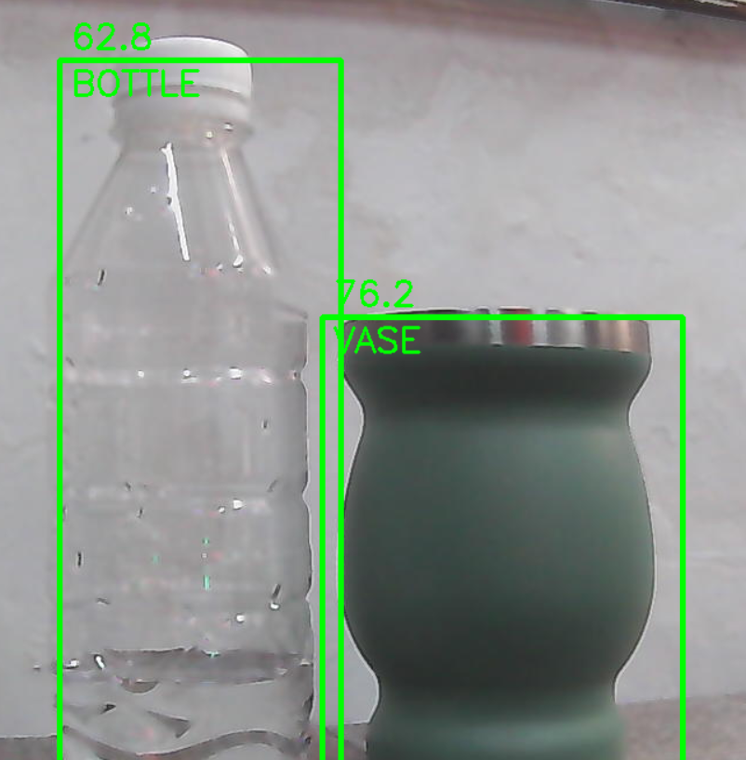
2-目标识别应用-识别效果

Slide 9
课堂作业
1. 使用本目标识别模型的主要流程是什么？
2. 如何在本框架中提高特定物体的识别率？

Slide 10
谢 谢 大 家

